Slide 1
Bases de Datos
Recuperación de Información

Slide 2
Lecturas
https://es.wikipedia.org/wiki/B%C3%BAsqueda_y_recuperaci%C3%B3n_de_informaci%C3%B3n

Slide 3
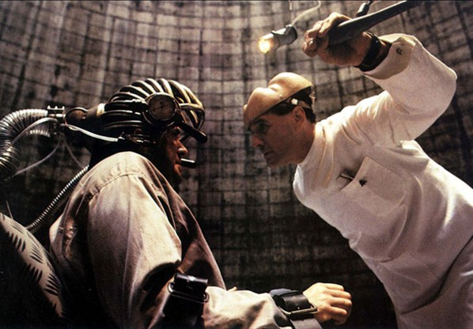
¿Qué es Recuperación de Información?

Slide 4
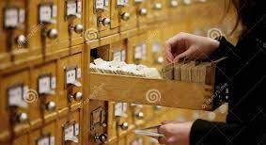
¿Qué es Recuperación de Información?

Slide 5

¿Qué es Recuperación de Información?

Slide 6
¿Qué es Recuperación de Información?
satisfacer una necesidad de información encontrando material (generalmente documentos) desestructurado (generalmente texto, pero también imágenes, sonido, video) albergado en grandes colecciones

Slide 7
¿Qué es Recuperación de Información?
satisfacer una necesidad de información encontrando material (generalmente documentos) desestructurado (generalmente texto, pero también imágenes, sonido, video) albergado en grandes colecciones
distinto de question answering o satisfacer queries

Slide 8
¿Qué es Recuperación de Información?
satisfacer una necesidad de información encontrando material (generalmente documentos) desestructurado (generalmente texto, pero también imágenes, sonido, video) albergado en grandes colecciones
resulta crítico el modelado cognitivo, comunicativo de la consulta

Slide 9
Definir el éxito de una consulta
No es binario, sino basado en métricas

Slide 10
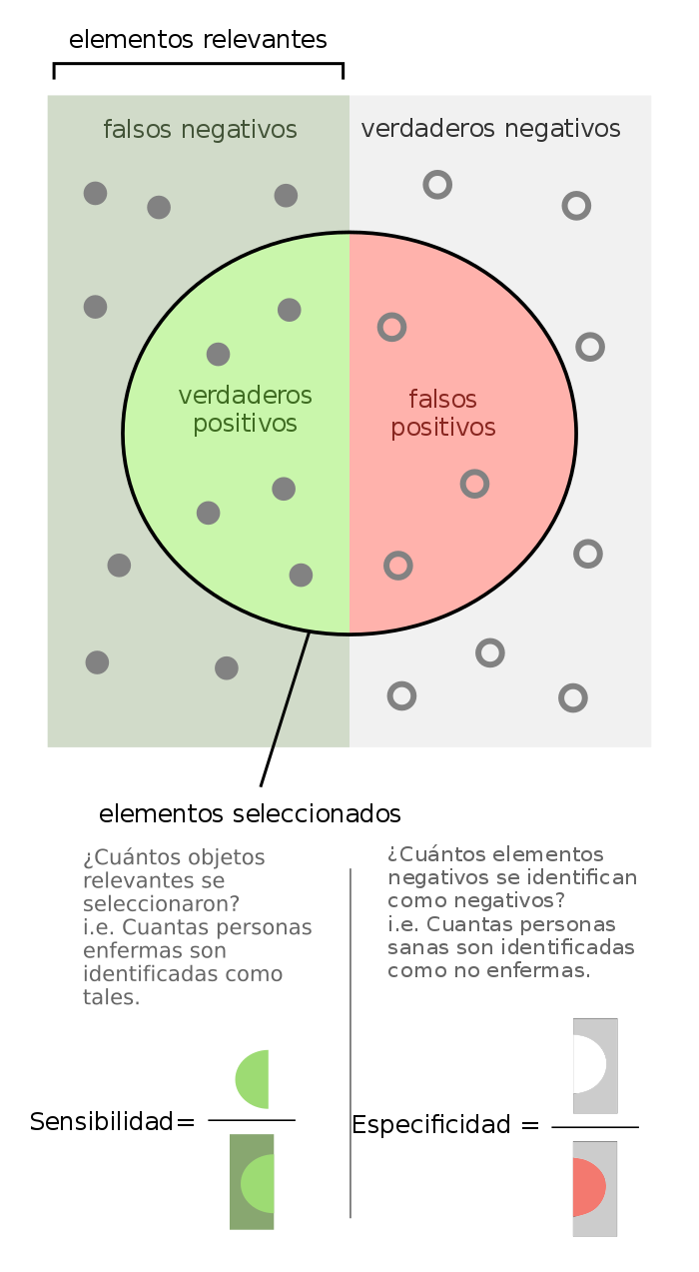
Definir el éxito de una consulta
No es binario, sino basado en métricas

Slide 11
Definir el éxito de una consulta
No es binario, sino basado en métricas

Slide 12
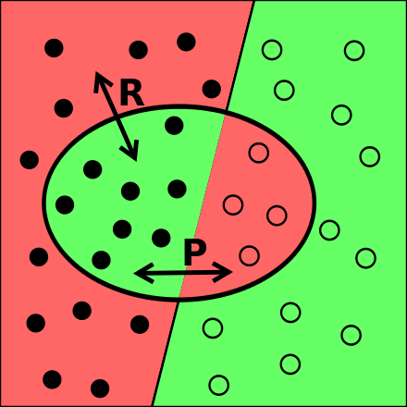
Definir el éxito de una consulta
No es binario, sino basado en métricas
Precisión y Exhaustividad (cobertura o recall)

Slide 13
Definir el éxito de una consulta
No es binario, sino basado en métricas
Precisión y Exhaustividad (cobertura o recall)

Slide 14
Definir el éxito de una consulta
No es binario, sino basado en métricas
Precisión y Exhaustividad (cobertura o recall)

Slide 15

Definir el éxito de una consulta
No es binario, sino basado en métricas
Precisión y Exhaustividad (cobertura o recall)

Slide 16
Definir el éxito de una consulta
No es binario, sino basado en métricas
Precisión y Exhaustividad (cobertura o recall)
Métricas basadas en ranking:
Precisión a 1, a 5, a 10…

Slide 17
Evaluación en desafíos públicos: TREC
Con evaluación de especialistas
Datasets de referencia
Evaluación pública
Discusión de objetivos y métricas
Financiados por DARPA y NIST

Slide 18
¿Cómo lo hacemos?

Slide 19
Modelos basados en conjuntos: booleano
Tiene la palabra X

Slide 20
Modelos basados en conjuntos: booleano
Tiene la palabra X y Y pero no Z
La secuencia de palabras “X Y”
En el título, en el autor

Slide 21
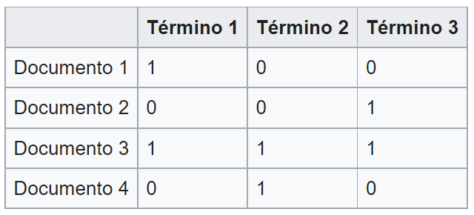
Modelos algebraicos: Espacio vectorial
Cada documento es un vector,
cada palabra del vocabulario una dimensión

Slide 22
Modelos algebraicos: Espacio vectorial
Cada documento es un vector,
cada palabra del vocabulario una dimensión
Qué valores?
La palabra está en el documento
Cantidad de veces que ocurre la palabra
Probabilidad de ocurrencia de la palabra
Información mútua: tf*idf
( frecuencia de la palabra en el documento /
frecuencia de la palabra en la colección )

Slide 23
Modelos algebraicos: Espacio vectorial
Cada documento es un vector,
cada palabra del vocabulario una dimensión
se calcula la semejanza entre documentos
(o entre documento y query)
como distancia en el espacio,
entre vectores

Slide 24
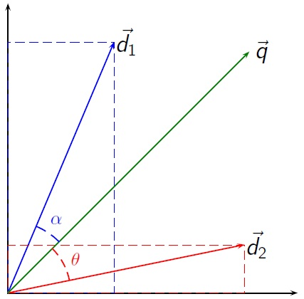
Modelos algebraicos: Espacio vectorial
Cada documento es un vector,
cada palabra del vocabulario una dimensión
se calcula la semejanza entre documentos
(o entre documento y query)
como distancia en el espacio,
entre vectores

Slide 25
Modelos algebraicos: Espacio vectorial
Cada documento es un vector,
cada palabra del vocabulario una dimensión
se calcula la semejanza entre documentos
(o entre documento y query)
como distancia en el espacio,
entre vectores
Qué distancia?
Coseno
Correlación (coseno normalizado por longitud)

Slide 26
Semántica Latente
matriz documentos-términos
descomposición de valores singulares (PCA)
quedarse con las dimensiones de mayor variación

Slide 27
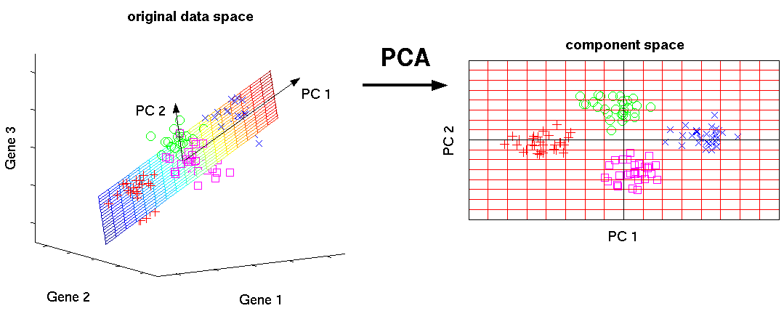
Semántica Latente: proyección

Slide 28
Semántica Latente: proyección

Slide 29
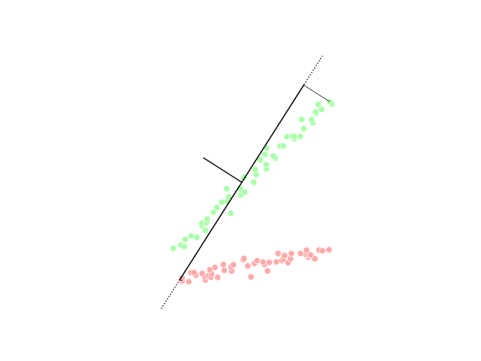
Semántica Latente: proyección

Slide 30
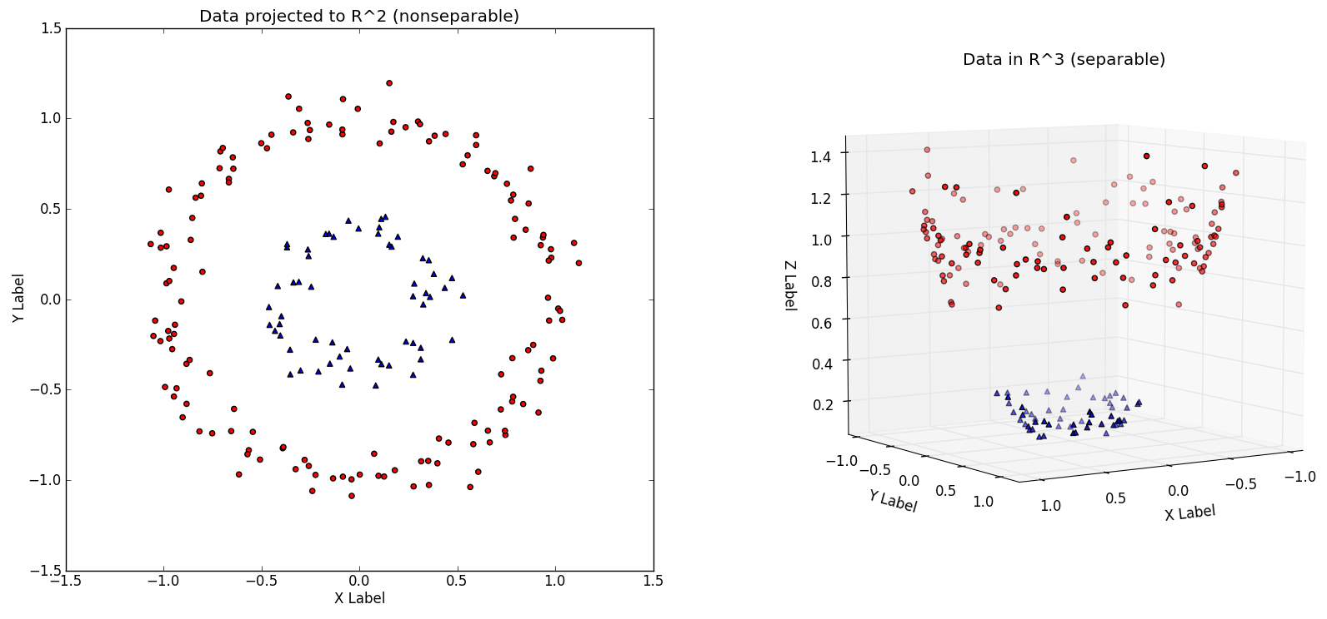
Semántica Latente: proyección

Slide 31
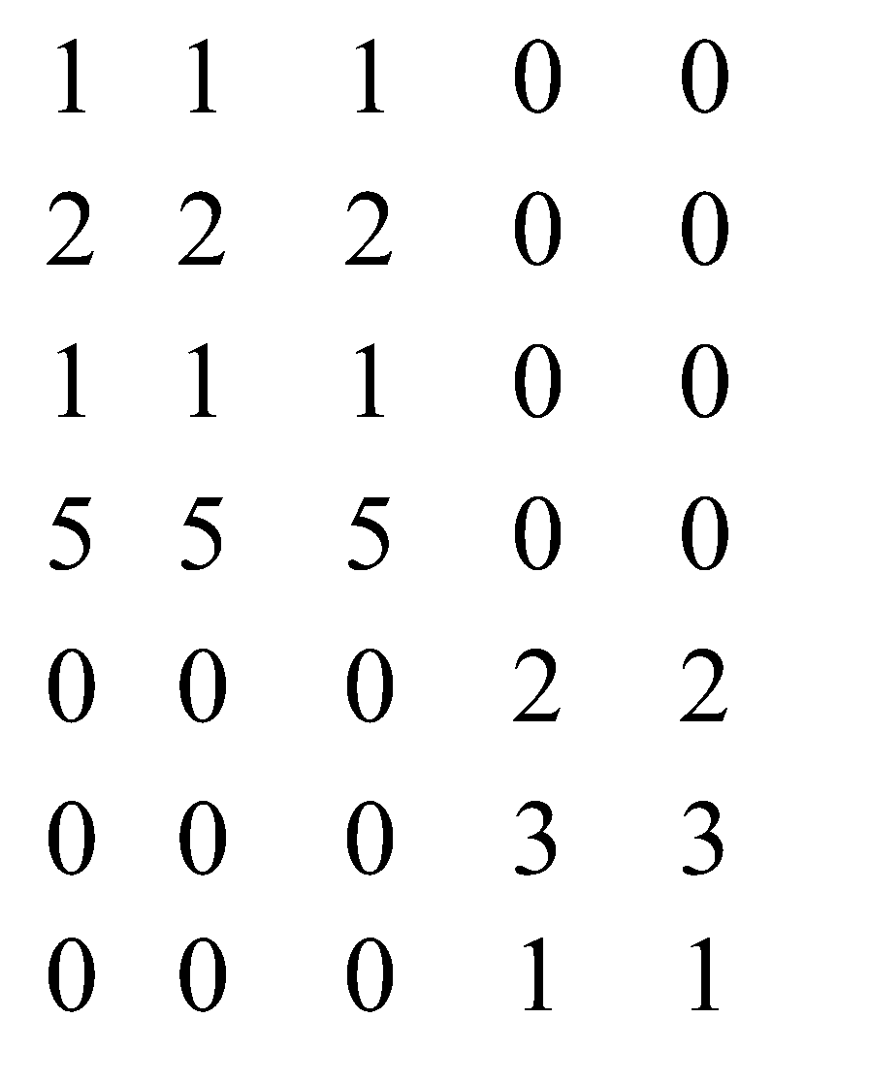
Descomposición en Valores Singulares
Los componentes principales se encuentran descomponiendo una matriz en valores singulares (eigenvalues) → singular value decomposition (SVD)
λ₁
=
x
x
u₁
u₂
λ₂
v₁
v₂

Slide 32
Latent Semantic Analysis
Términos x Documentos
Documentos x Conceptos
Los componentes principales se encuentran descomponiendo una matriz en valores singulares (eigenvalues) → singular value decomposition (SVD)
Fuerza de cada concepto
λ₁
Términos x Conceptos
=
x
x
u₁
u₂
λ₂
v₁
v₂

Slide 33
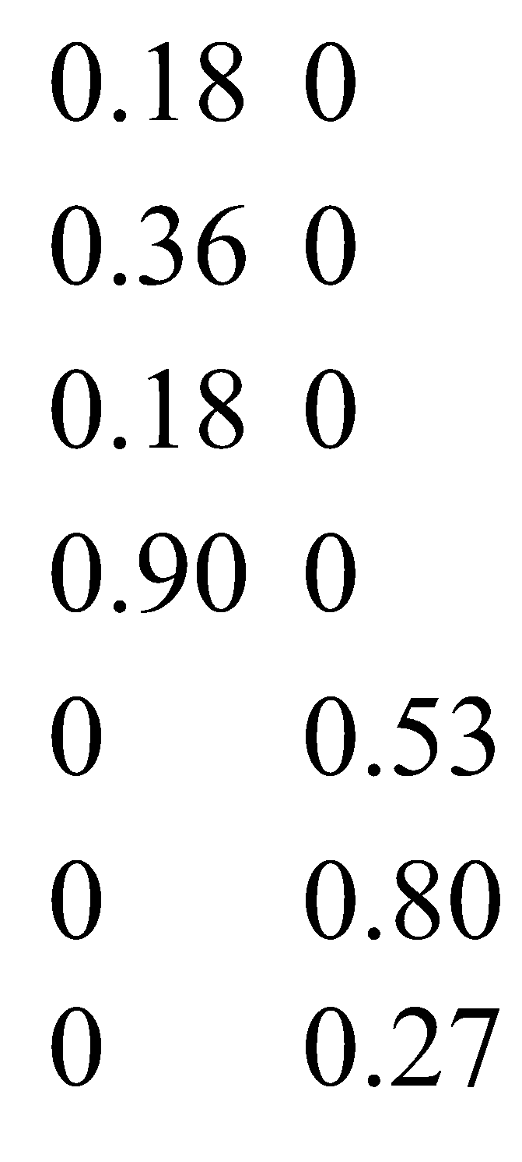
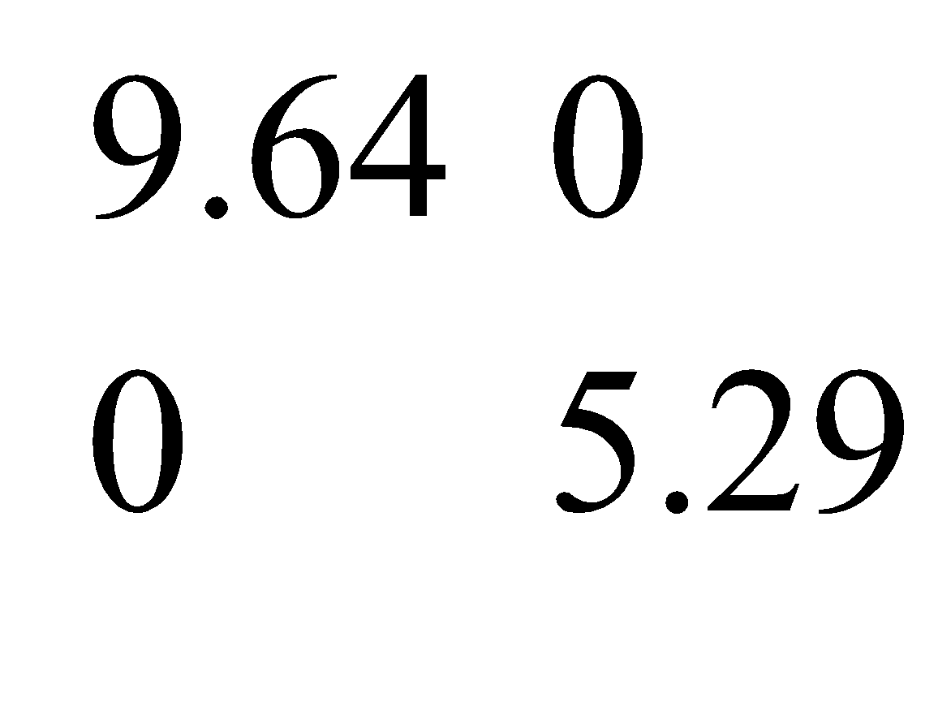
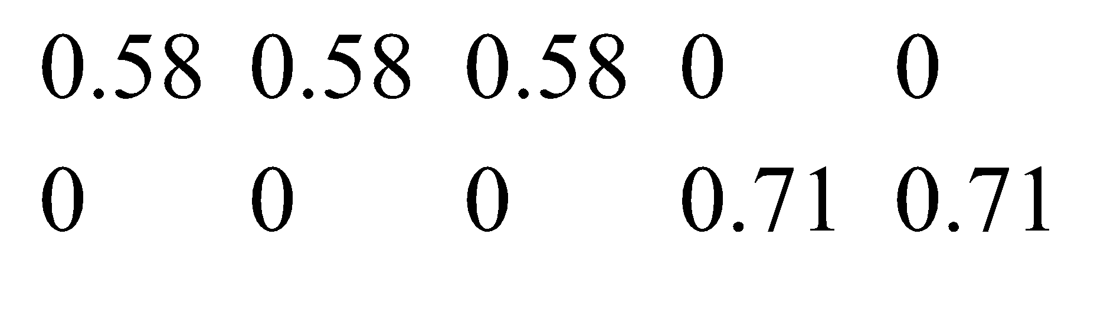
Latent Semantic Analysis
inf. retrieval
lung
data
brain
CS
=
x
x
MD

Slide 34
Latent Semantic Analysis
computación
inf. retrieval
Documentos x Conceptos
lung
medicina
data
brain
CS
=
x
x
MD

Slide 35
Latent Semantic Analysis
inf. retrieval
fuerza del concepto de computación
lung
data
brain
CS
=
x
x
MD

Slide 36
Latent Semantic Analysis
inf. retrieval
Términos x Conceptos
lung
data
brain
computación
CS
=
x
x
MD

Slide 37
Latent Semantic Analysis:
Reducción de dimensionalidad
=
x
x

Slide 38
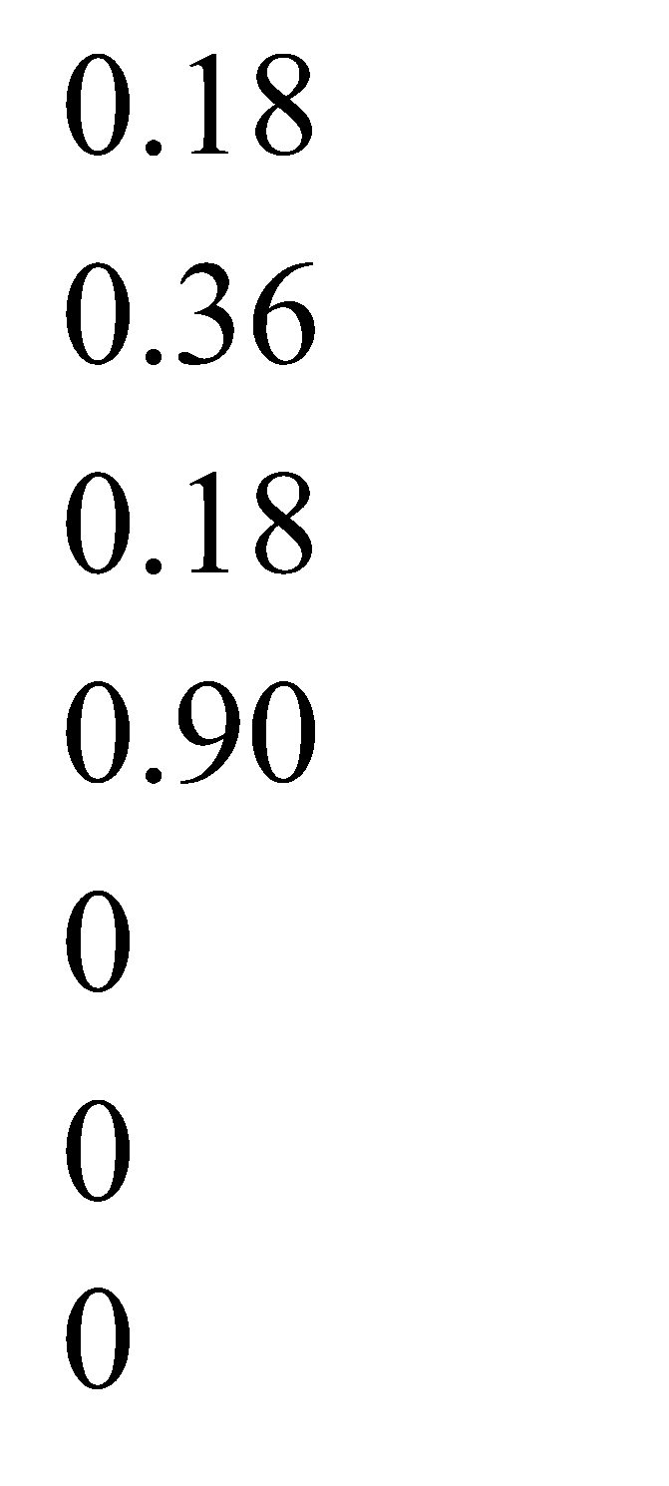
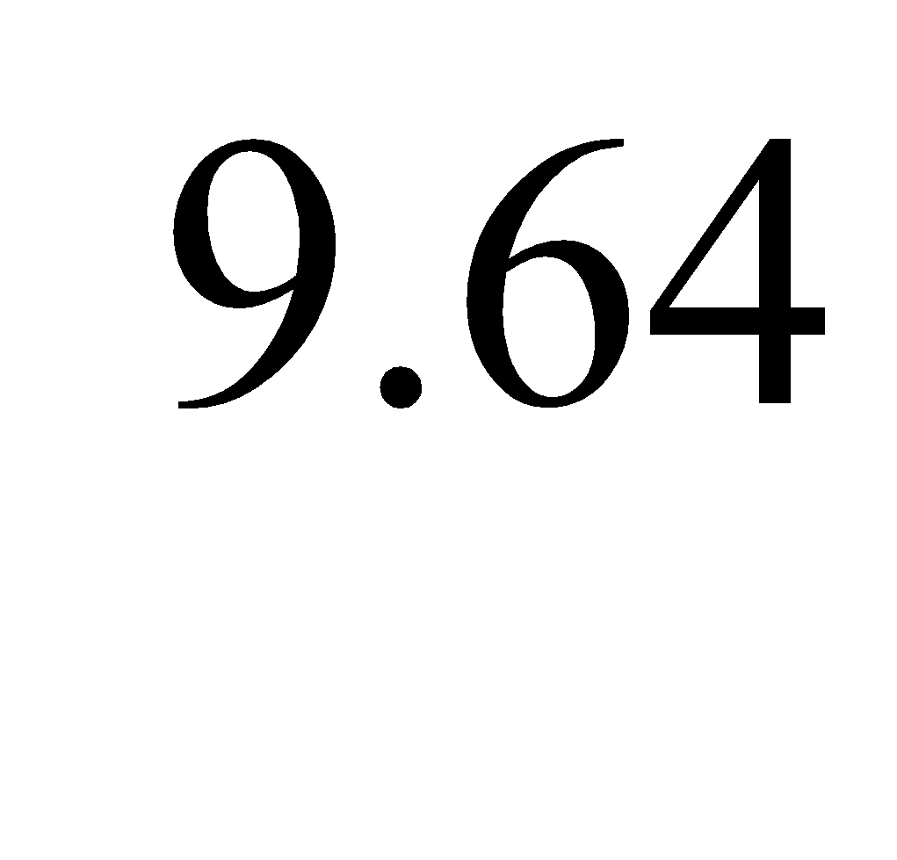
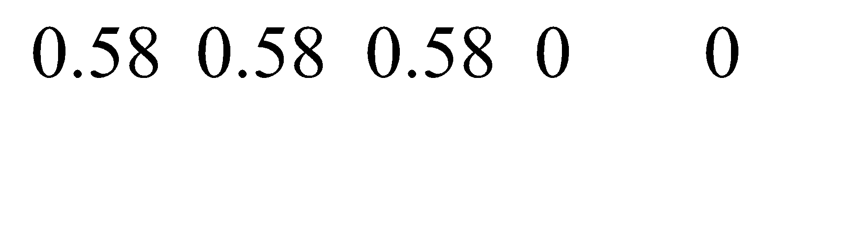
Latent Semantic Analysis:
Reducción de dimensionalidad
~
x
x

Slide 39
Modelos algebraicos: Espacio vectorial con twist neuronal
Cada documento es un vector,
cada palabra del vocabulario una dimensión
se pasa por una red neuronal
se obtienen nuevas dimensiones
se representan los documentos en esas dimensiones y… MEJORA

Slide 40
Embeddings neuronales
Entrenar una red neuronal con una tarea de pretexto para la que tenemos muchos ejemplos naturalmente
  Predecir una palabra dado su contexto, o un contexto dada una palabra
  Reconstruir una imagen
Eliminar la capa de predicción de la red
La capa anterior a la de predicción es la nueva caracterización de los objetos
  Menos características → acercándonos a las causas latentes!
Se usa la red para convertir los objetos del espacio original al espacio de embeddings
Es relativamente barato de obtener
Ahora podemos caracterizar datos supervisados con información poblacional de grandes cantidades de datos no supervisados

Slide 41
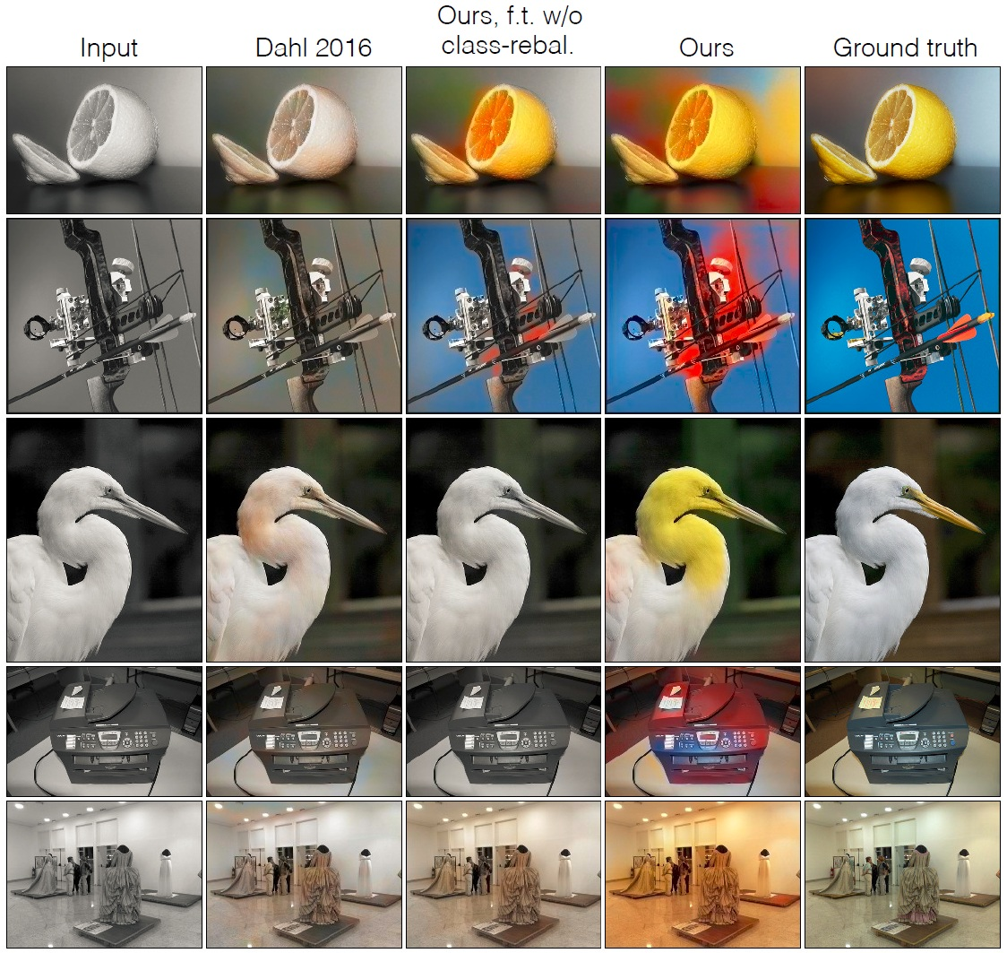
Tareas de pretexto
Notes:
obtener datos abundantes y que requieren poco o ningún esfuerzo de anotación humana para entrenar a los predictores en una tarea fácil que les da un mejor punto de partida para aprender tareas con menos ejemplos de entrenamiento

Slide 42
Tareas de pretexto
Notes:
obtener datos abundantes y que requieren poco o ningún esfuerzo de anotación humana para entrenar a los predictores en una tarea fácil que les da un mejor punto de partida para aprender tareas con menos ejemplos de entrenamiento

Slide 43
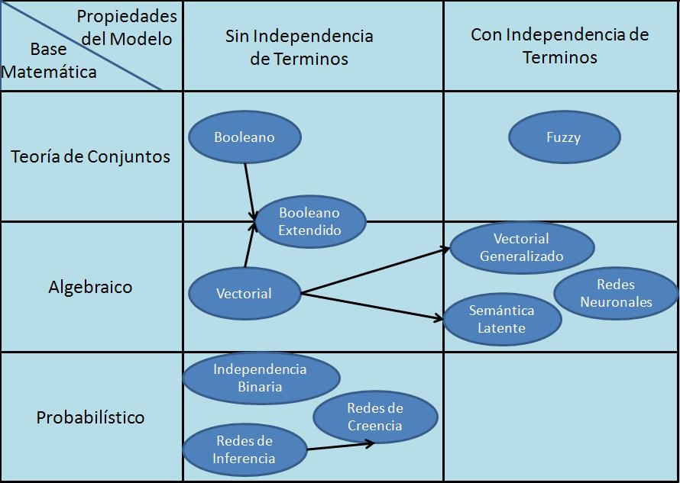

Slide 44
¿Cómo es la infra de esto?

Slide 45
Lucene como indexador y recuperador
librería de indexación y recuperación de texto
basada en Documentos y Campos
Apache, Java (originalmente)
Independiente del formato del archivo, siempre que tenga texto
https://es.wikipedia.org/wiki/Lucene

Slide 46
Lucene como indexador y recuperador
NO es un motor de búsqueda porque no crawlea la web ni parsea HTML → se puede integrar con Nutch para armar un buscador completo (search engine)
https://es.wikipedia.org/wiki/Nutch

Slide 47
¿Cómo se indexa?
Se obtienen las palabras relevantes para cada documento
todas
sólo las de contenido (eliminando “de”, “el”, “es”, etc.)
secuencias de dos, tres palabras

Slide 48
¿Cómo se indexa?
Se obtienen las palabras relevantes para cada documento
Se obtiene un índice invertido: para cada palabra, los documentos en los que aparece

Slide 49
¿Cómo se busca?
Relevancia
tf*idf (term frequency * inverse document frequency)
semejanza (también recomendación): documentos que contienen las mismas palabras un número parecido de veces

Slide 50
¿Cómo se busca?
semejanza semántica: documentos que contienen palabras semejantes un número parecido de veces
sinónimos, probabilidades, distancia de edición

Slide 51
Esto puede ser muy grande
Wikimedia
CERN
StackExchange
Github
Foursquare
La web!

Slide 52
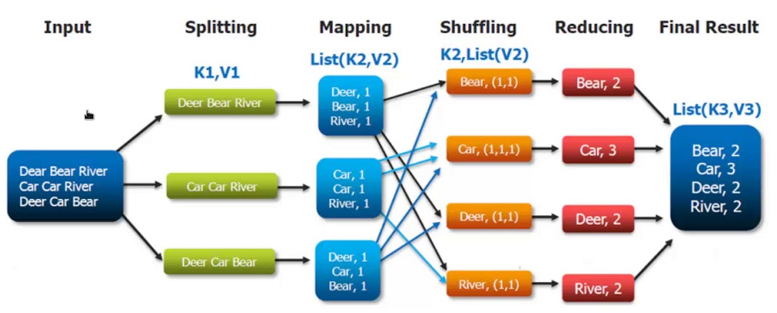
Arquitectura distribuida
el ejemplo clásico de MapReduce es creación de índices

Slide 53
Arquitectura distribuida
Basada en map-reduce y sistemas de archivos distribuidos
Hadoop
Spark

Slide 54
Elasticsearch
Elasticsearch es un servidor de búsqueda basado en Lucene. Provee un motor de búsqueda de texto completo, distribuido, con una interfaz web RESTful y con documentos JSON. Elasticsearch está desarrollado en Java y está publicado como código abierto bajo las condiciones de la licencia Apache.
El Elastic Stack es un conjunto de herramientas open source para la ingesta, el enriquecimiento, el almacenamiento, el análisis y la visualización de datos.

Slide 55
Flujo Elastic
datos sin procesar (logs, métricas de sistema, aplicaciones web, colecciones de documentos)
ingesta de datos: parseo, normalización y enriquecimiento
indexación
consultas complejas (con un DSL)
agregaciones
visualizaciones (Kibana)

Slide 56
Ingesta con Logstash
Logstash es un pipeline de procesamiento de datos open source y del lado del servidor que te permite ingestar datos de múltiples fuentes simultáneamente y enriquecerlos y transformarlos antes de que se indexen en Elasticsearch.

Slide 57
Indexado con Lucene
un índice de Elasticsearch es una colección de documentos JSON relacionados con un conjunto de claves (nombres de campos o propiedades) con sus valores correspondientes
el índice invertido permite búsquedas de texto completo muy rápidas
con la API de índice puedes agregar o actualizar un documento JSON en un índice específico.

Slide 58
Queries con Query DSL
lenguaje simple, flexible y de gran alcance
basado en JSON
las consultas se componen de dos cláusulas:
"Leaf Query Clauses" "match", "term" o "range", que devuelven un valor específico solicitado
"Compound Query Clauses" combinación de Leafs para obtener información más compleja y detallada.

Slide 59
Ejemplos de queries
{
"query":{
"match" : {
"color":"verde"
}
}
}

Slide 60
Ejemplos de queries
{
"query":{
"multi_match" : {
"query": "montevideo",
"fields": [ "ciudad", "departamento" ]
}
}
}

Slide 61
Visualización con Kibana
Kibana es una herramienta de visualización y gestión de datos para Elasticsearch que brinda histogramas en tiempo real, gráficos circulares y mapas.

Slide 62
Bonus
Muchas APIs Rest
https://www.elastic.co/guide/en/elasticsearch/reference/current/rest-apis.html
Analizadores de idioma (separación de palabras, listas de palabras vacías, identificación de números, etc.)
https://www.elastic.co/guide/en/elasticsearch/reference/current/analysis-lang-analyzer.html

Slide 63
Superbonus: Distribuido
los índices se pueden dividir en fragmentos (shards) y cada uno tener cero o más réplicas.
Cada nodo alberga uno o más fragmentos, actuando como un coordinador para delegar operaciones a los fragmentos correctos.
El rebalanceo y ruteo se realizan automáticamente.

Slide 64
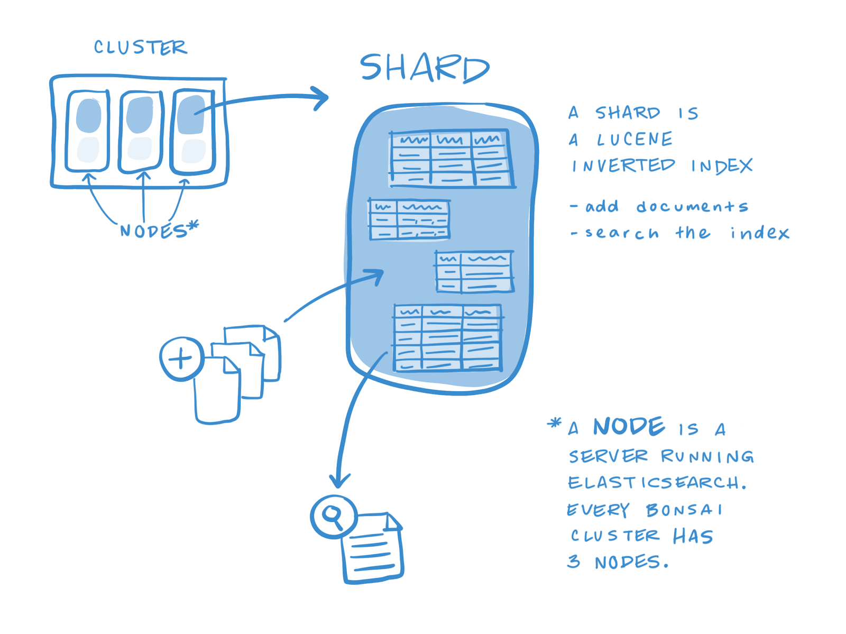

Slide 65
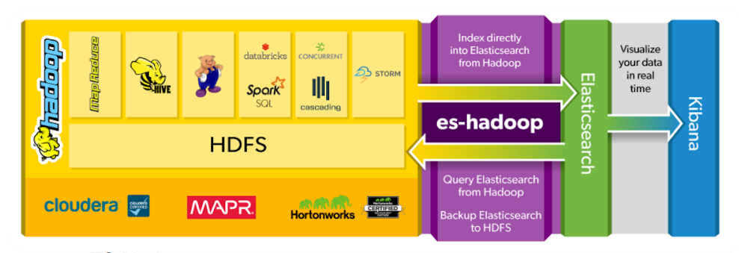
Integrable con arquitecturas distribuidas

Slide 66
¿Otros stacks con las mismas funcionalidades?
Solr
Amazon Cloudsearch

Slide 67
Preguntas
¿Cómo indexar imágenes?
¿Cómo indexar sonido?
¿Cómo representamos palabras semejantes?

Slide 68
Principios ACID
ACID: Atomicity, Consistency, Isolation and Durability:
Atomicidad,
Consistencia,
aIslamiento y
Durabilidad.

Slide 69
Principios ACID
Atomicidad: transacciones completas
Consistencia: sólo se empieza lo que se puede acabar, si no se acaba, se revierte
aIslamiento: una operación no afecta otras
Durabilidad: persistencia

Slide 70
/THANKS!
YOUR LOGO HERE
/DO YOU HAVE ANY QUESTIONS?
youremail@freepik.com
+91 620 421 838
yourwebsite.com
Please keep this slide for attribution
INDEX.HTML

